Slide 1
Воспитатель ГБОУ ООШ с.Высокое СП детский сад №15 «Родничок» Летунова Елена Алексеевна
Игра
«Описываем животное»

Slide 2
У этого животного летом шубка серая, а зимою белая.
Он быстро бегает.
Всех в лесу боится, прячется под кустом.

Slide 3
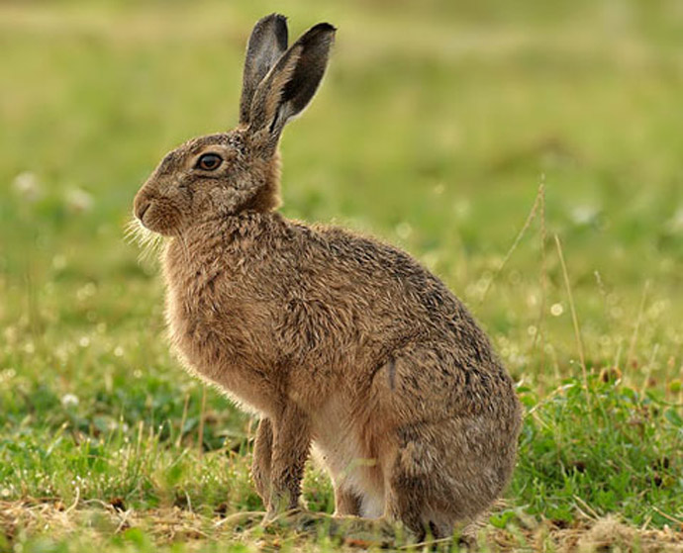

Slide 4
Он маленький и колючий.
Зимой спит.
Летом ловит жуков и червяков.

Slide 5
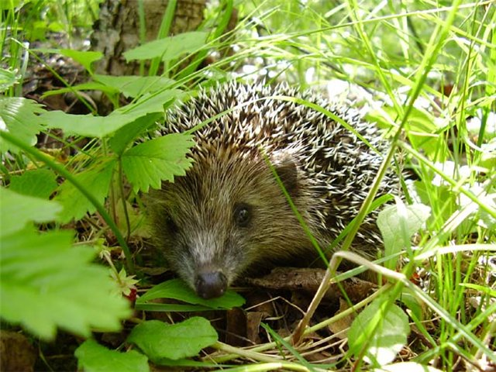

Slide 6
Он большой, лохматый, неуклюжий.
Зимой спит в берлоге.
Летом ходит по лесу и ищет мёд и малину.

Slide 7
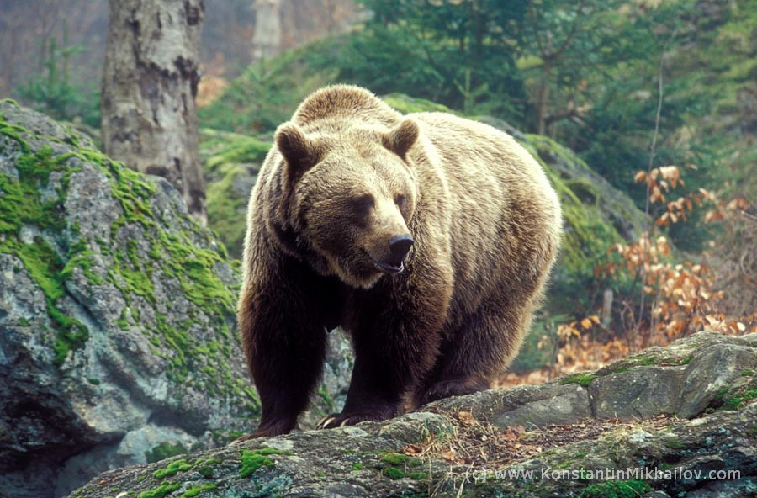

Slide 8
Она рыжая и хитрая.
У неё пушистый хвост.
Живёт в норе.
Ловит мышей и зайцев.

Slide 9
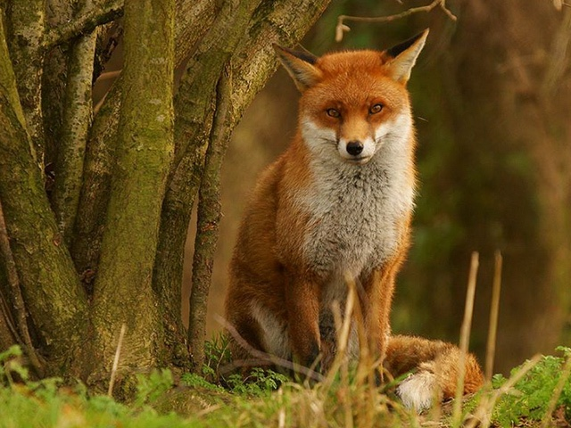

Slide 10
Он серый и страшный, злой и голодный.
Ловит зайцев и телят.
Живёт в логове.

Slide 11
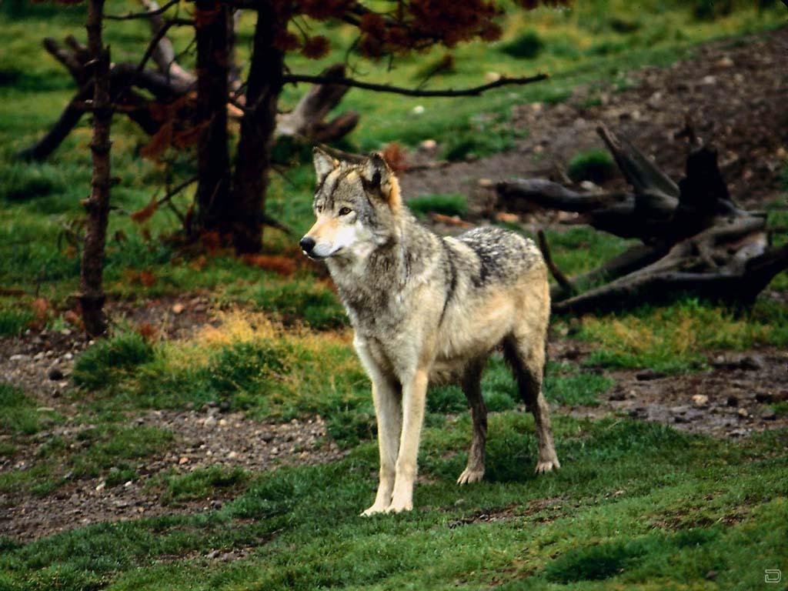

Slide 12
Она маленькая, быстрая, рыжая.
По деревьям скачет, живёт в дупле.
Грызёт шишки и орешки.

Slide 13
